Slide 1
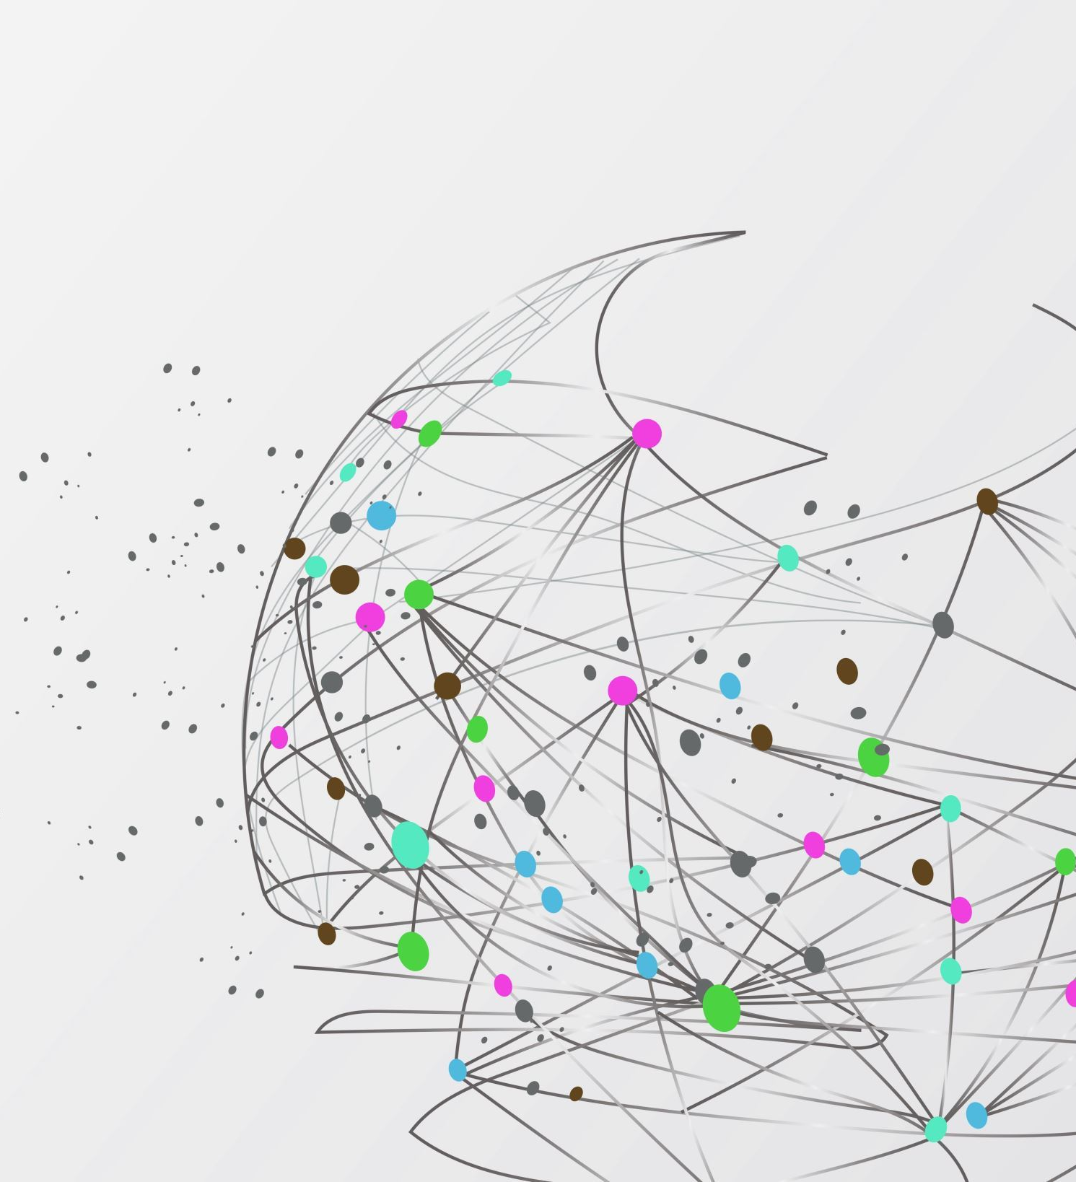
Process-Mining
Seminar Aktuelle Themen in der KI
Prof. Dr. Wahl
Amelie Kammerer
Notes:
wissenschaftlicher

Slide 2
Process-Mining
Brücke zwischen traditioneller Prozess Analyse und datenzentrierten Analysetechniken
Ziel: Einblicke bekommen | Veränderungen bewirken auf Basis von Event Daten
Für alle Prozesse, die Event Daten liefern
Heutzutage in allen Bereichen Ansammlung von immer mehr Daten
=> mithilfe der 3 Phasen des Process-Minings auswertbar
Notes:
-Brücke
-Ziel auf Basis von Event Daten Prozess positiv zu verändern => mehr Perspektiven, Kontext für Interpretation der Daten
Für alle Bereiche: Gesundheitswesen, Finanzen, Logistik, I und K
Müssen event daten liefern
- Immer mehr IT Systeme => Daten => PM => im Geg zu normalem Prozess Management Fokus nicht nur Modellieren Prozesse, sonder Nutzen Daten

Slide 3
Die 3 Phasen des Process-Minings
Conformance checking | Konformitätsprüfung
Process enhancement | Prozessverbesserung
Process discovery | Prozesserkennung
Erstellen Modell auf Basis von Daten
Verschiedenste Algorithmen
Alpha Algorithmus als erste Algorithmus im erfolgreichen Umgang mit Nebenläufigkeit
Vergleich: Prozessmodell
Event Logs
Abweichungen finden:
Modell entspricht nicht der Realität
Realität entspricht nicht dem vorgesehenen Ablauf
Modell verbessern
Reparieren Prozessmodell
Modell erweitern
neue Perspektiven hinzufügen
Simulationen von möglichen Prozessen
Notes:
Anfangs nur mit sequentiellen Modellen => Nebenläufigkeit mit Alpha Miner
CC: existierendes Prozess Modell mit echtem Prozess => Regeln oder Modell wird noch verbessert
PE: verbessern durch Informationen events;
verbessern: Reparieren => besser an Realität => Beispiel nacheinander => parallel
Erweitern: neue Daten, neue Ansichten
Simulationen: Bsp: limitierte Ressourcen

Slide 4
Process-Mining im Einsatz
Realwelt
IT-Systeme
Unterstützt,
kontrolliert
Die 3 Phasen als iterativer Kreislauf
Modell analysiert
Spezifiziert, konfiguriert,
Implementiert, analysiert
Datengewinnung
Process discovery
Prozess Modell
Event Daten
Conformance Checking
Process Enhancement
Notes:
Datenbasierte Einsicht, gut Verbesserungen übernehmen
Finden von Automatisierungsmöglichkeiten für repetitive Aufgaben

Slide 5
Perspektiven im Process Mining
Kontrollfluss
Anordnung der Übergänge
Alle möglichen Pfade von Prozessdurchläufen
Organisationsaufbau
Informationen über Ressourcen (Personen)
Soziale Netzwerke, Mitarbeitergruppen
z.B. Entscheidung muss von Manager getroffen werden
Performance Perspektive
Zusätzliche Zeitstempel Informationen
Analysieren von bspw. Engpässen
Daten Perspektive
Attribute von Cases betrachten
z.B. Zusammen Störungen - Lieferanten
=> Perspektiven sind teilweise überlappend
Notes:
Kontrollfluss: überwiegend in Präsi, andere Notationen für andere Perspektiven
Organisationsaufbau:
Soziale Netzwerke zwischen Personen, Mitarbeiter gruppieren, einzelne Mitarebiter => Datenschutz
Daten Perspektive: Case ist kompletter Durchlauf => angereichert mit Informationen Attributen => Lieferanten - Störungen
Performance Perspektive: Engpässe, Verwendung von Zeitstempeln => Joshs Code Demo
Generell überlappend auch

Slide 6
Warum Process-Mining
Nachteile von manuell erstellten Prozess Modell:
Designer konzentriert sich auf normales und gewünschtes Verhalten
Rolle des Designers im Unternehmen nimmt Einfluss
Prozesse mit Mitarbeitern, die an mehreren Projekten arbeiten, können nicht in Isolation betrachtet werden
Abstraktionslevel muss festgelegt werden; Änderungen im Nachhinein aufwendig
Modell stellt eher idealisiertes Verhalten dar
Notes:
Normales und gewünschtes Verhalten 80% der Fälle, anderen 20% aber 80% der Fehler
Modell beeinflusst Rolle Designer
Bei Bandarbeiter ok, aber Mitarbeiter => Prioritäten => nicht in Isolation
Abstraktionslevel festlegen, ändert sich mit der Zeit
Modell idealisierte Version

Slide 7
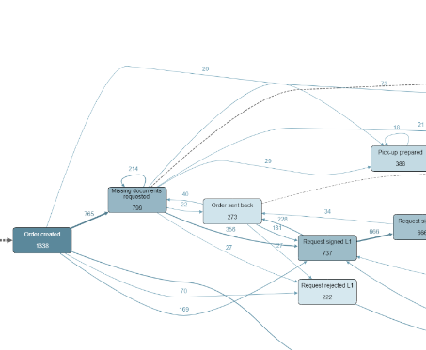
Warum Process-Mining
Process-Mining:
Auf Basis vorhandener Daten Prozess rekonstruiert (bottom-up)
=> Ist-Prozess und objektiver Einblick
Unterschiedliche Modell mit einstellbarem Abstraktionslevel
Modell sind Mitarbeiter nicht nur isoliert
Notes:
Basis bottom up um ist und nicht soll modell zu erstellen
Damit objektiven Einblick in Prozessstruktur
Dadurch auch unterschiedliche modelle mit basis derselben Fakten => Abstraktion festlegen
Auch Mitarbeiter mit allen Facetten => wenn gut aber auch wenn schlecht

Slide 8
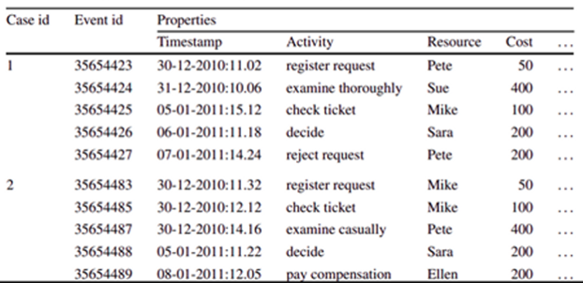
Event logs – BASIS
Event = neue Zeile
Jedes Event hat eindeutige ID
Events gruppiert in Cases (jeweilige Prozessabläufe)
Events können weitere Attribute haben
Mindestanforderung für Process-Mining:
Events, geordnet und zugehörig zu Cases, eindeutige Aktivitätsbezeichnung

Slide 9
Petri-nets für kontroll-fluss Prozess-modelle
Vorteile:
Erlaubt Modellieren von Nebenläufigkeit
Grafische Notation intuitiv und simpel
Netze sind ausführbar
Mithilfe zusätzlicher Anwendungen analysierbar
Notes:
Petri Nets:
Ältestes und am besten erforschte Modellierungssprache das Modellieren von Nebenläufigkeit erlaubt
Graifsche Notation intuitiv und einfach und trotzdem ausführbar und mit Techniken analysierbar

Slide 10
Petri-nets für kontroll-fluss Prozess-modelle
Pay compensation
Examine trhoughly
Start
Register
request
Examine casually
decide
End
Reject compensation
Check ticket
Tokens an Orten verteilt = Zustand des Systems
Übergänge freigegeben, wenn alle Input Orte mit Token markiert
Übergang nimmt bei Durchführung von jedem Input Ort Token und feuert and jeden Output Ort
Start und Ende
Übergänge = Quadrate
Orte = Kreise (Zustände in denen sich das System befinden kann)
Netz statisch, Zustand bestimmt durch Tokens

Slide 11
Petri-nets für kontroll-fluss Prozess-modelle
Pay compensation
Examine trhoughly
Start
Register
request
Examine casually
decide
End
Reject compensation
Check ticket
Tokens an Orten verteilt = Zustand des Systems
Übergänge freigegeben, wenn alle Input Orte mit Token markiert
Übergang nimmt bei Durchführung von jedem Input Ort Token und feuert and jeden Output Ort
Start und Ende
Übergänge = Quadrate
Orte = Kreise (Zustände in denen sich das System befinden kann)
Netz statisch, Zustand bestimmt durch Tokens

Slide 12
Petri-nets für kontroll-fluss Prozess-modelle
Pay compensation
Examine trhoughly
Start
Register
request
Examine casually
decide
End
Reject compensation
Check ticket
Tokens an Orten verteilt = Zustand des Systems
Übergänge freigegeben, wenn alle Input Orte mit Token markiert
Übergang nimmt bei Durchführung von jedem Input Ort Token und feuert and jeden Output Ort
Start und Ende
Übergänge = Quadrate
Orte = Kreise (Zustände in denen sich das System befinden kann)
Netz statisch, Zustand bestimmt durch Tokens

Slide 13
Petri-nets für kontroll-fluss Prozess-modelle
Pay compensation
Examine trhoughly
Start
Register
request
Examine casually
decide
End
Reject compensation
Check ticket
Tokens an Orten verteilt = Zustand des Systems
Übergänge freigegeben, wenn alle Input Orte mit Token markiert
Übergang nimmt bei Durchführung von jedem Input Ort Token und feuert and jeden Output Ort
Start und Ende
Übergänge = Quadrate
Orte = Kreise (Zustände in denen sich das System befinden kann)
Netz statisch, Zustand bestimmt durch Tokens

Slide 14
Petri-nets für kontroll-fluss Prozess-modelle
Pay compensation
Examine trhoughly
Start
Register
request
Examine casually
decide
End
Reject compensation
Check ticket
Tokens an Orten verteilt = Zustand des Systems
Übergänge freigegeben, wenn alle Input Orte mit Token markiert
Übergang nimmt bei Durchführung von jedem Input Ort Token und feuert and jeden Output Ort
Start und Ende
Übergänge = Quadrate
Orte = Kreise (Zustände in denen sich das System befinden kann)
Netz statisch, Zustand bestimmt durch Tokens

Slide 15
Algorithmen für Process-Mining
Herausforderungen:
Korrelationen finden
Zeitstempel nicht konsistent
Umfang determinieren
Granularität determinieren
Datenqualität
Missing in log
Missing in reality
Missing attribute
Incorrect attribute
Imprecise attribute
Noise vs. Vollständigkeit
Erste Algorithmen basieren auf rückgekoppelten Neuronalen Netzen
Problem Generalisierung in sequenziellen Mustern
Alpha Miner, löst als erste Problem Nebenläufigkeit, erststellt automatisch Petri Netze, wurde immer weiter verbessert und erweitert
Notes:
Dann Alpha Miner, der Arbeitsflussmodelle konstruieren konnte und automatisch Petri Netze erstellt, die dann weiter analysiert werden.
Alpha miner immer weiter entwickelt
Generell Probleme, deswegen immer weiter entwickelt:
Korrelation event case
Timestamps für Ordnung:
fehlerhalt, falsch eingetragen oder nur Tag
Umfang: Expertenwissen, Unmengen an Daten => unklar, welche gebraucht werden
Granularität: schwierig zu sagen wie genau man das machen muss
Datenquali
Noise: zu viele Daten, eigentlich unmöglich für Algo falsch <-> ausnahme
Oder es gibt zu wenig daten und sie sind nicht vollständig und ablauf noch nicht da oder einfach nicht möglich

Slide 16
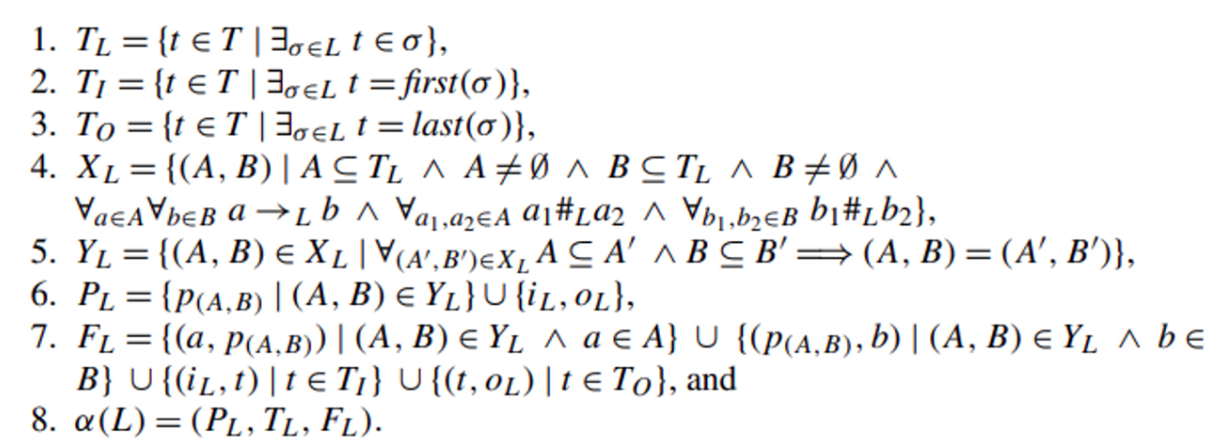
ALPha ALgorithmus
Alle Events definieren
2./3. Alle möglichen Start- und End-Events
4. Alle Möglichen Sets A und B, wobei alle Events innerhalb von A und innerhalb von B unabhängig voneinander sein müssen. Außerdem müssen alle Events von A nebenbei mit Events von B verbunden sein
5. Unnötige Duplikate löschen
6. Orte für Sets erstellen und Start- und Endpunkt festlegen
7. Verbinungen aufzeigen und 8. Petri Netz zurückgeben

Slide 17

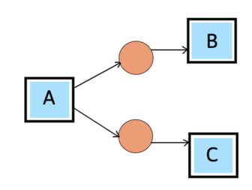
Regeln-Alpha algorithmus
Temporal dependency: b folgt a, aber a folgt niemals b:
a -> b
2. Temporal independency: es gibt einen Trace, in dem b auf a folgt, aber auch einen Trace, in dem a auf b folgt:
a || b
3. Independency: Es gibt keinen Trace bei dem a auf b folgt oder b auf a folgt:
a # b

Slide 18
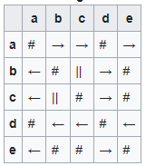
Alpha-Algorithmus Schritt 1-4
Alle Events definieren: (A,B,C,D)
Alle möglichen Start Events: (A)
Alle möglichen End Events: (D)
Alle Möglichen Sets A und B, wobei alle Events innerhalb von A und innerhalb von B unabhängig voneinander sein müssen. Außerdem müssen alle Events von A nebenbei mit Events von B verbunden sein.
=> Helper Footprint Matrix:
Mögliche Sets:
({a},{b}), ({a},{c}), ({a},{e}), ({b},{d}), ({e},{d}), ({c},{d}),
({a},{b,e}), ({a},{c,e}), ({b,e},{d}), ({c,e},{d})

Slide 19
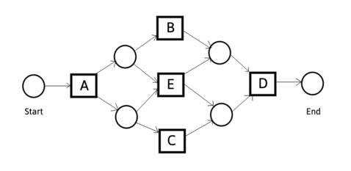
Alpha Algorithmus Schritt 5-8
Mögliche Sets:
({a},{b}), ({a},{c}), ({a},{e}), ({b},{d}), ({e},{d}), ({c},{d}),
({a},{b,e}), ({a},{c,e}), ({b,e},{d}), ({c,e},{d})
5. Alle Duplikate entfernen:
({a},{b,e}), ({a},{c,e}), ({b,e},{d}), ({c,e},{d})
6./7./8. Daraus werden Orte erstellt und die Verbindungen gezogen und anschließend das Petri Netz zurückgegeben

Slide 20
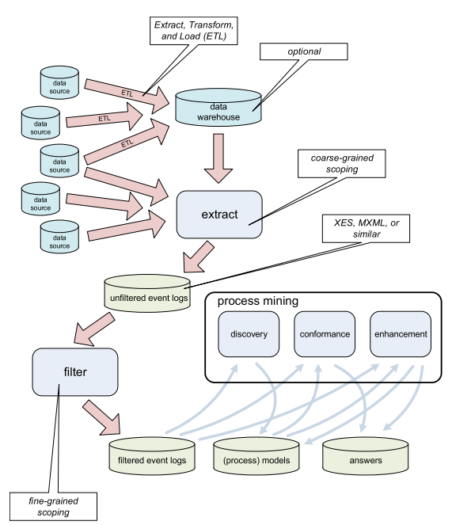
Bekommen der Daten
Anforderungen an Daten basierend auf Process-Mining Technik und gegebene Frage
Vielzahl an Datenquellen
Iterativ: nach discovery kommen neue Fragen auf, es werden neu Daten gesammelt ...
Challenges:
Datenschutz und Datenqualität | Expertenwissen
Noise
Falsches Logging
Vollständigkeit der Daten
Notes:
Process Mining Technik, gegebene Frage und Sichtweise: Krankenhaus, Patientendurchlauf, Abteilungsoptimierung
Vielzahl and Datenquellen: Datenbanken, Nachrichtenprotokolle, Transaktionsprotokolle, ERP-Systeme
ETL: Syntax und Semantik

Slide 21
Qualitätsmessung
Fitness:
Alle Abläufe können dargestellt werden
Präzision:
Modell darf nicht zu viel Verhalten erlauben => underfitting
Einfachheit:
Einfachstes Modell, das alle Logs widerspiegelt ist das Beste
Generalisierung:
Modell generalisiert und begrenzt sich nicht auf Beispiel im Log => overfitting
Notes:
Einfachheit: also Modell, dass das Verhalten mit möglichst wenig Informationen widerspiegeln kann
Präzision: wenn nicht präzise => underfitting, schlechte Präzision erlaub verhalten dass nicht im log repräsentiert war
Generalisierung: nicht genau auf die Beispiele im Log beschränkung => nicht generalisiert => overfitted. Bei Generalisierung genau Verhalten aus dem Log

Slide 22
Anwendungen
Gesundheitswesen (z.B. klinische Pfade, Chancen von Behandlungen)
Informations- und Kommunikationstechnologien (z.B. Erkennen von Engpassstellen)
Fertigung (z.B. industrielle Aktivitäten von Fabrieken, v.a. Automobilsegment)
Bildung (z.B. Enwicklung produktiver Lernpfade, Nutzergruppenspezifisches)
Finanzen (z.B. in Prozessen wie Bezahlung, Investitionen, Einlagen, Risikoanalyse)
Logistik (z.B. in Transport, Lagerung, Bestandmanagement)
Notes:
Gesundheitswesen: Chancen Behandlugn, Korrelationen zwischen angewandten Behandlungen => Quelle: PM die Anwendung ist, die die größten Vorteile aus den vorhanden Daten im Gesundheitswesen ziehen kann

Slide 23
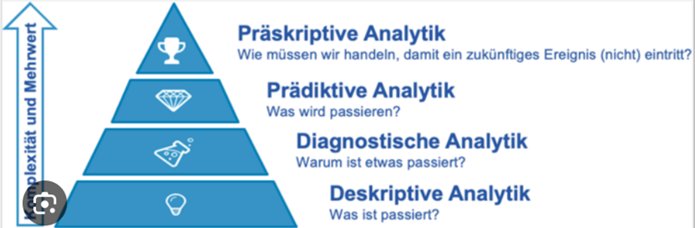
Trends – Integration KI
Process Mining != Künstliche Intelligenz
Arbeitsabläufe verstehen => Schlussfolgerungen ableiten => intelligente vollständig automatisierte Prozessanalyse
Durch KI kontinuierliche automatische Optimierung => Anpassungen an ändernde Rahmenbedingungen
Maschinelles Lernen zum Verbessern der Datenqualität, Gruppierung/Strukturierung der Daten
Dateneingabe automatisieren, Duplikate entfernen

Slide 24
CODE -DEMO
Quirin Joshua Groszeibl

